Slide 1


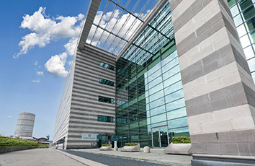
Dipartimento di Prevenzione SPISAL
Confindustria
Veneto Est
Marghera-Venezia
27 novembre 2025
La violenza di genere negli ambienti di lavoro:
gli strumenti per contrastarla attraverso le istituzioni a servizio del territorio
Dr.ssa Martina Cavallari – Psicoterapeuta
Resp. Area Psicologica Ambulatorio Psicotraumatologia

Slide 2

Dipartimento di Prevenzione
Spisal
CRBO Centro Riferimento Benessere Organizzativo Compiti:
accertamento dello stato di disagio psico-sociale o di malattia del lavoratore ed eventuale indicazione del percorso di sostegno, cura e riabilitazione attraverso colloqui e strumenti psicometrici
individuazione delle eventuali misure di tutela da adottarsi da parte dei datori di lavoro nelle ipotesi di rilevati casi di disagio lavorativo

Slide 3
Dipartimento di Prevenzione
Spisal
CRBO Centro Riferimento Benessere Organizzativo
LR 08/2010 prevede l’istituzione di un collegio multidisciplinare di specialisti
medico del lavoro con funzioni di coordinamento
esperto in psicologia del lavoro e delle organizzazioni
medico psichiatra
psicoterapeuta

Slide 4
Dipartimento di Prevenzione
Spisal
Contrastare la violenza di genere attraverso
la Psicologia del lavoro
con diverse azioni e diversi attori
Enti
Aziende

Slide 5
Dipartimento di Prevenzione
Spisal
La psicologia del lavoro per contrastare la violenza di genere
Definizione politiche chiare
Analisi e intervento su fattori organizzativi e psicosociali
Implementazione procedure di segnalazione
Valutazione clima aziendale
Creazione canali supporto lavoratrici
Assistenza lavoratrici
Promozione di una cultura del rispetto
Formazione
Prevenzione del rischio

Slide 6

Dipartimento di Prevenzione
Spisal
LO PSICOLOGO DEL LAVORO
può agire su due versanti
La persona che ha subito violenza
L’azienda

Slide 7
INTERVENTI ORGANIZZATIVI Analisi e riorganizzazione: analizzare i processi organizzativi che possono aver contribuito all'aggressione per proporre modifiche e miglioramenti Comunicazione e dinamiche di gruppo: lavorare per migliorare le dinamiche comunicative e di gruppo all'interno dell'azienda, riducendo i conflitti e il disagio lavorativo Promozione del benessere: implementare programmi per accrescere la consapevolezza dei lavoratori sul benessere psicosociale, incoraggiando l'adozione di comportamenti assertivi e professionali
Dipartimento di Prevenzione
Spisal

Slide 8
PREVENZIONE E GESTIONE DEL RISCHIO Prevenzione delle aggressioni e delle molestie: attraverso la promozione di una cultura aziendale adeguata Valutazione del rischio psicosociale: valutare i fattori di rischio psicosociale presenti in azienda che potrebbero aver contribuito all'aggressione Gestione degli episodi traumatici: preparare l'organizzazione e i dipendenti a gestire situazioni traumatiche e a rispondere adeguatamente in caso di eventi avversi
Dipartimento di Prevenzione
Spisal

Slide 9
SUPPORTO ALLA LAVORATRICE CHE HA SUBITO VIOLENZA Valutazione psicodiagnostica per identificare gli effetti psicologici dell'aggressione, come i sintomi da trauma o altri disturbi che possono insorgere a lungo termine, anche in collaborazione con altri professionisti, ad es MC Supporto: fornire un sostegno psicologico diretto alla lavoratrice che ha subito violenza per aiutarla a gestire le conseguenze emotive e psicologiche dell'aggressione Reinserimento: assistere la lavoratrice nel processo di reinserimento lavorativo e nel superamento delle limitazioni che possono derivare dall'evento anche in collaborazione con altri professionisti, ad es HR, MC, RSPP
Dipartimento di Prevenzione
Spisal

Slide 10
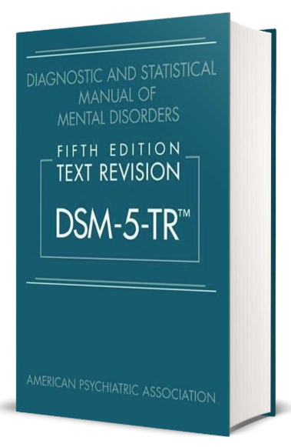
Dipartimento di Prevenzione
Spisal
Disturbo dell’adattamento
Disturbo post traumatico da stress

Slide 11

Dipartimento di Prevenzione
Spisal
DISTURBO DELL’
ADATTAMENTO
«..è una risposta emotiva e/o comportamentale disadattiva a uno o più eventi stressanti identificabili, che si manifesta con disagio clinicamente significativo o compromissione del funzionamento sociale e lavorativo.
I sintomi… possono includere umore depresso, ansia, disturbi della condotta o una combinazione di essi.
La diagnosi differenziale è importante per escludere altre condizioni psichiatriche.»

Slide 12

Dipartimento di Prevenzione
Spisal
DISTURBO POST TRAUMATICO DA STRESS
«…condizione che si sviluppa dopo l'esposizione a un evento traumatico, caratterizzata da cinque gruppi principali di sintomi:
- sintomi intrusivi (flashback, incubi),
- evitamento di stimoli associati al trauma,
- alterazioni negative del pensiero e dell'umore,
- marcate alterazioni dell'arousal e della reattività
- altri sintomi che interferiscono con il funzionamento della persona…»

Slide 13

Dipartimento di Prevenzione
Spisal
Oltre sportello e CRBO attività principali anno 2025
Progetto nazionale BRIC con ULSS 9 Scaligera, Università La Sapienza di Roma “Rischi psicosociali emergenti nel cambiamento del mondo del lavoro: identificazione e sviluppo di evidenze, soluzioni e strumenti di supporto alla valutazione e gestione dei rischi”
Progetto COBIS - Comitato Paritetico Bilaterale Regionale Per La Sicurezza
Prevenzione e contrasto delle molestie nei luoghi di lavoro
Partecipazione a tavolo tecnico nazionale SIML su terziario avanzato
Partecipazione a ricerca nazionale SIPLO su IA e strumenti psicologici a supporto della prevenzione
Collaborazione con INAIL Venezia per casi di aggressione con esito infortunistico

Slide 14
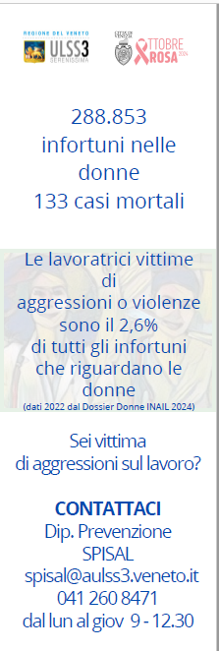
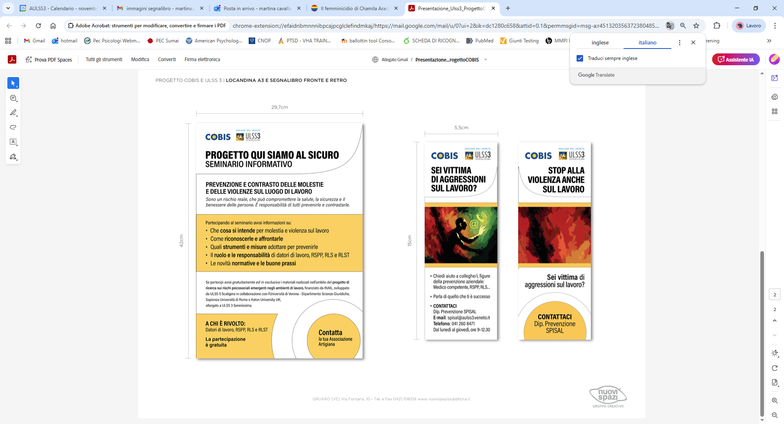
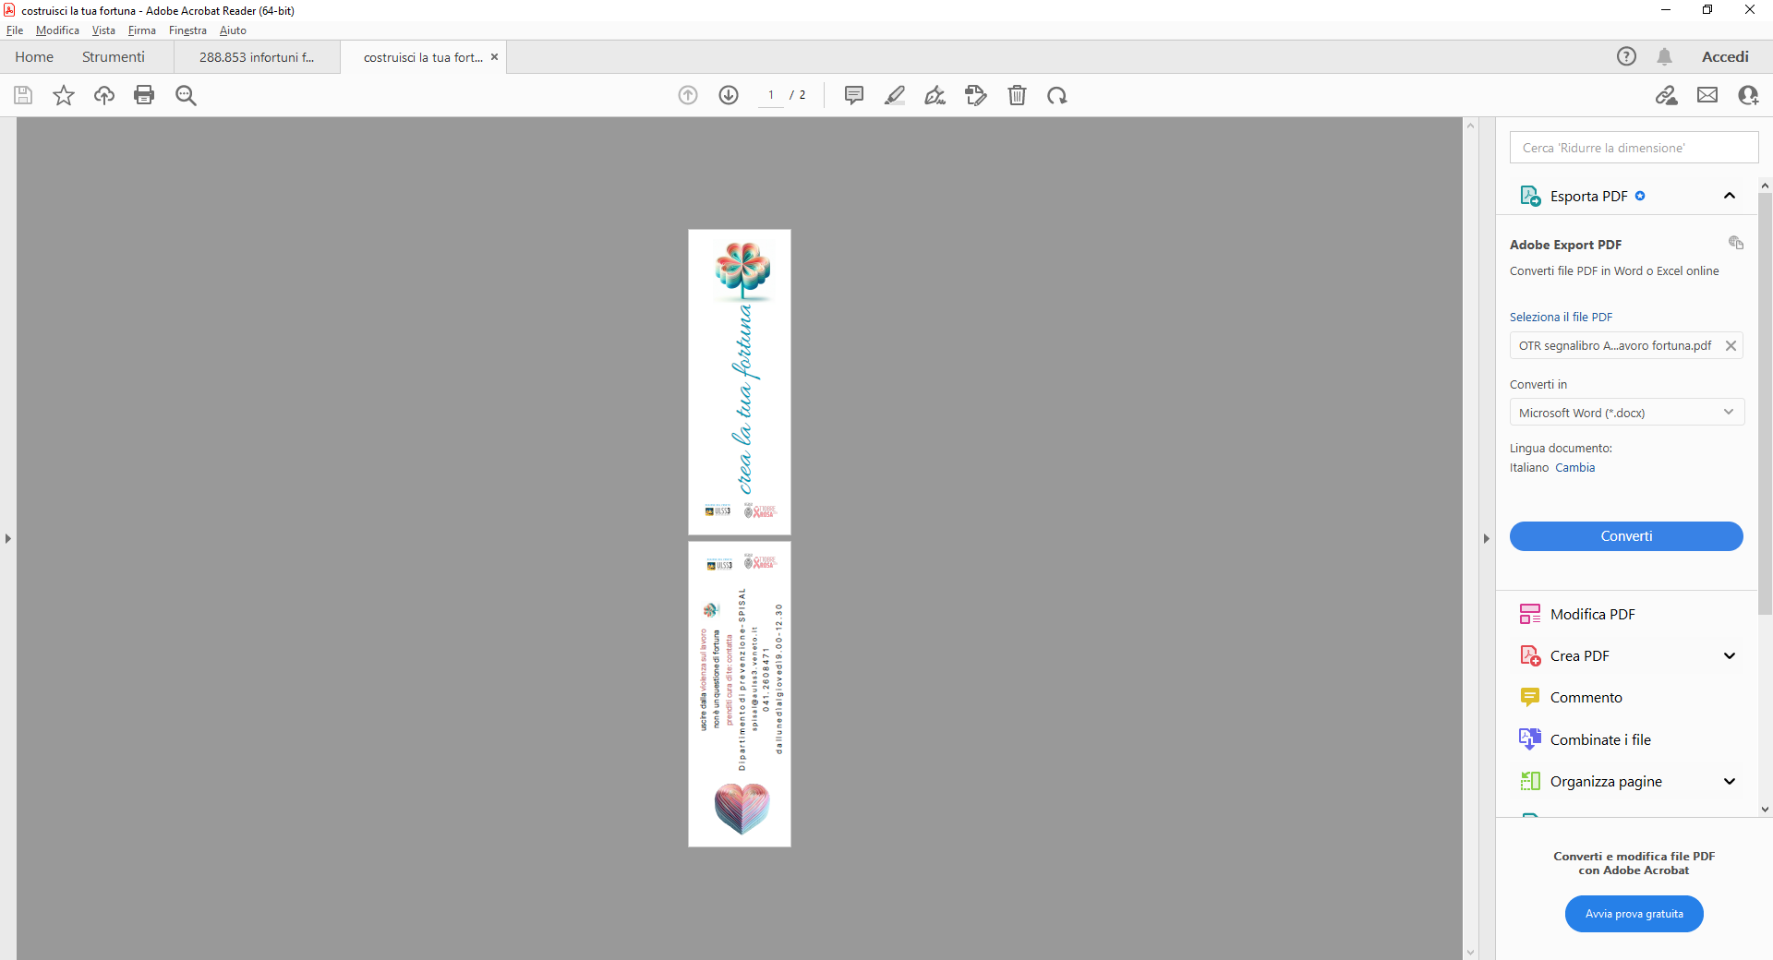
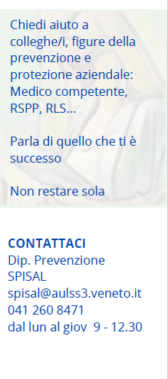
Dipartimento di Prevenzione
Spisal
Alcuni materiali realizzati per la prevenzione di molestie e violenze sul luogo di lavoro _ Segnalibri cartacei

Slide 15
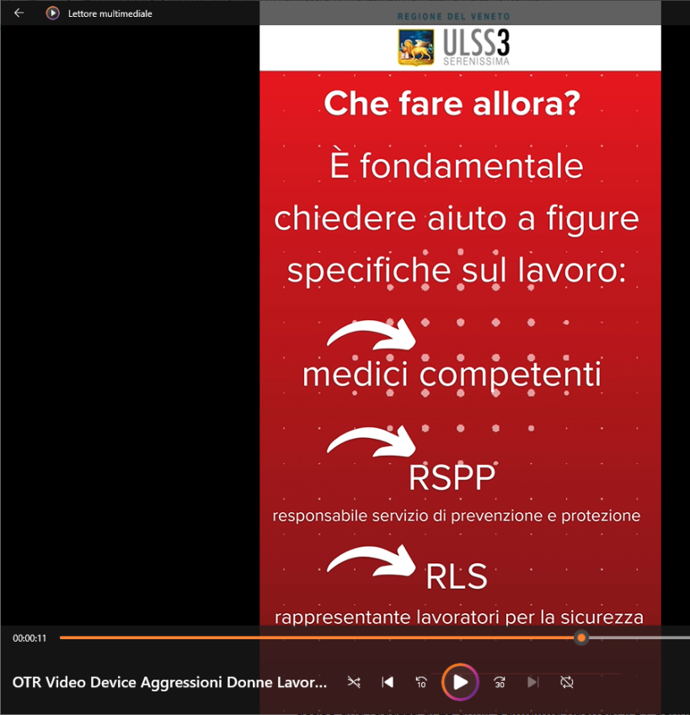
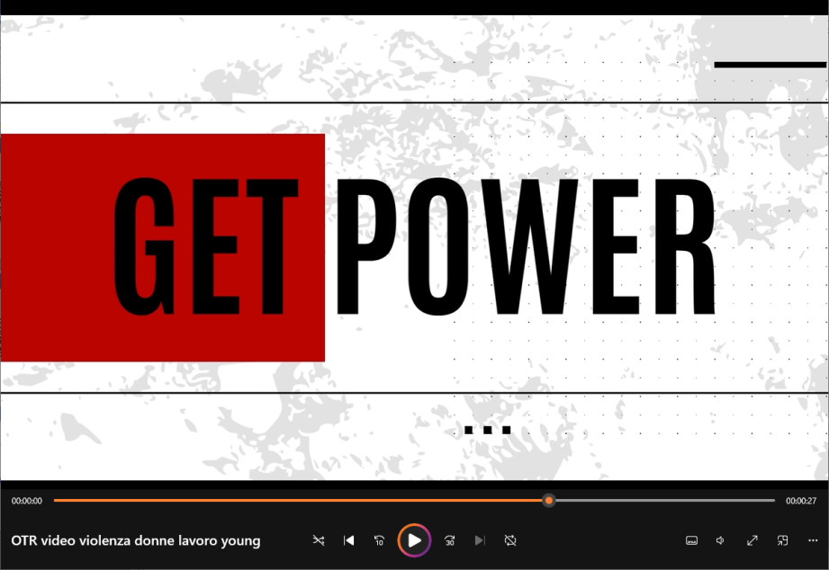
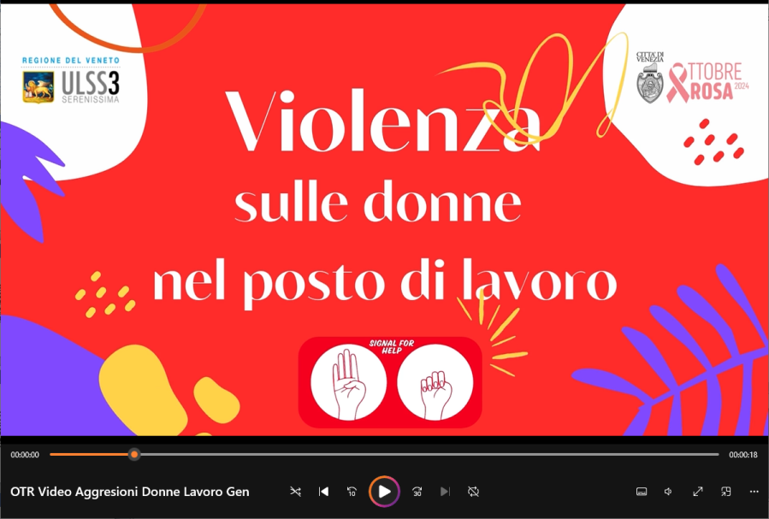
Dipartimento di Prevenzione
Spisal
Alcuni materiali realizzati per la prevenzione di molestie e violenze sul luogo di lavoro _ video

Slide 16
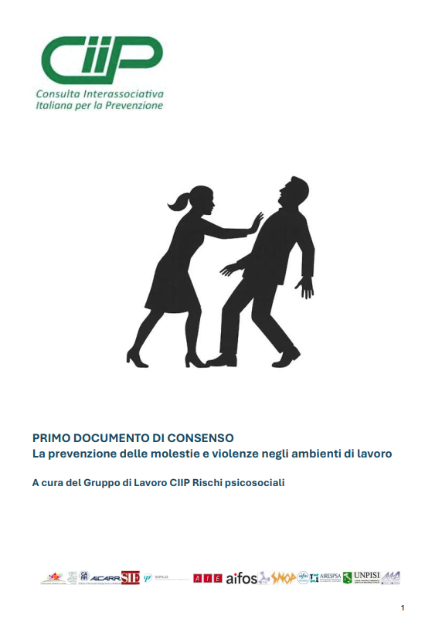
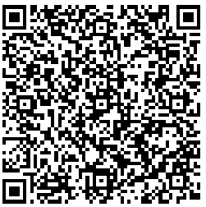
Dipartimento di Prevenzione
Spisal

Slide 17
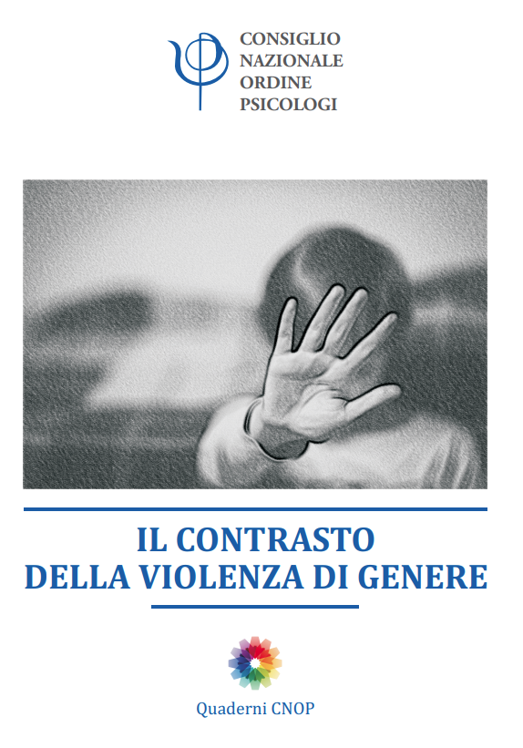
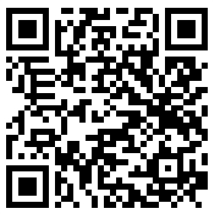
Dipartimento di Prevenzione
Spisal

Slide 18
Dipartimento di Prevenzione
Spisal
Grazie per l’attenzione
spisal@aulss3.veneto.it

